Slide 1

Notes:
www.4tons.com.br
Pr. Marcelo Augusto de Carvalho

Slide 2

TUDO ERA DECEPÇÃO E TRISTEZA
PARA OS SEGUIDORES DE JESUS
DEPOIS DE SUA MORTE.
  Foram três anos e meio andando,
  ouvindo e aprendendo do maior
  de todos os Mestres - Jesus Cristo.
    Os discípulos atenderam o irrecusável
    chamado do Mestre.
    Os discípulos receberam as mais
    reconfortantes e inspiradoras instruções.

Slide 3
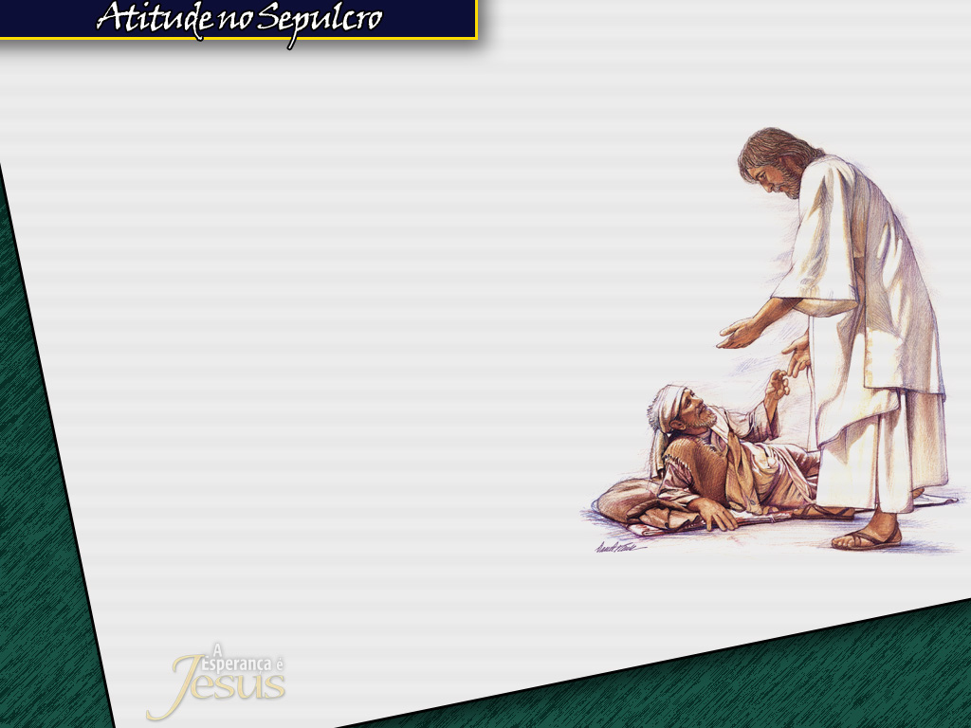
    Eles presenciaram dezenas de
    milagres extraordinários:
      3.1. Eles O viram curar, andar
      sobre as águas, ressuscitar mortos;
      e o que tinha agora?
      Onde depor a confiança?
        Em um Senhor e Salvador
        sepultado e aparentemente inerte?

Slide 4
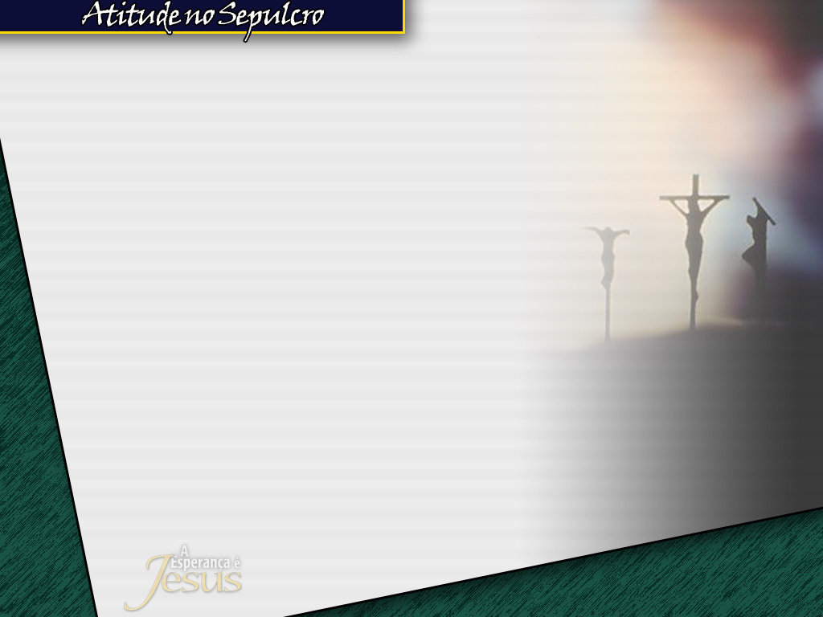
  Seria esse o desfecho final
  do Plano da Redenção?
    Seria este o fim do cristianismo?
    Qual seria a atitude do Salvador
    no sepulcro, ficar ou sair?
      2.1. O que a Bíblia,
      categoricamente, nos diz?

Slide 5
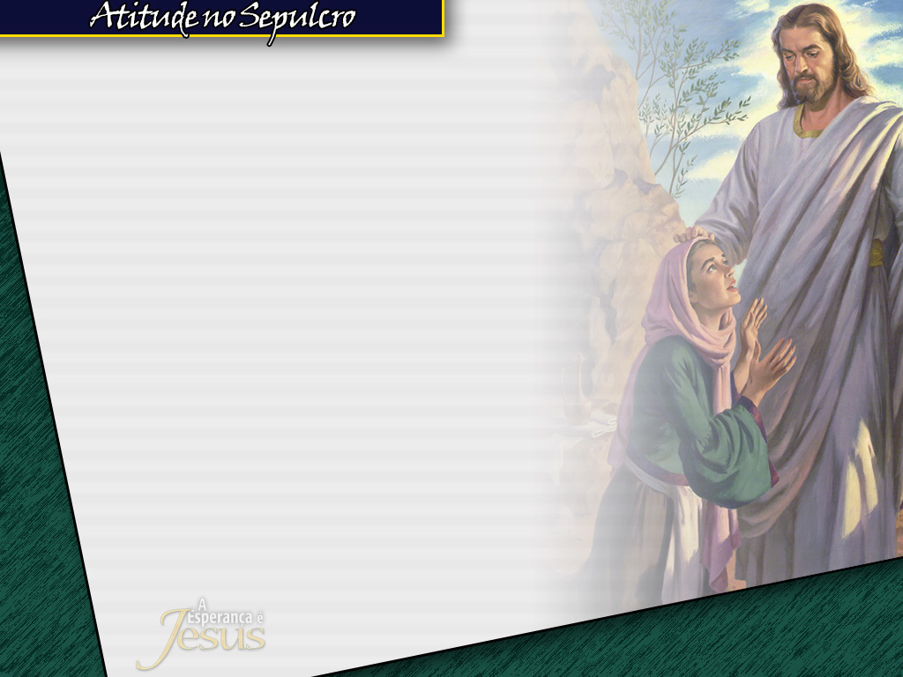
"NO FINAL DO SÁBADO...
MARIA MADALENA E A OUTRA
MARIA FORAM VER O SEPULCRO".
(VERSO 1).
  O sábado decididamente é o
  dia do Senhor Jesus e dos
  Seus seguidores fiéis.
    Até Aquele que é o Criador
    do sábado, nele repousa,
    conforme a Sua Palavra expressa.

Slide 6
    Para Maria Madalena e a outra
    Maria, ainda havia um fio de
    esperança, pois foram ver o sepulcro
    frio e indiferente.
    As mulheres tiveram um papel
    muito especial, ao seguir a Jesus,
    são as primeiras a irem buscá-Lo
    e as últimas a deixá-Lo.

Slide 7
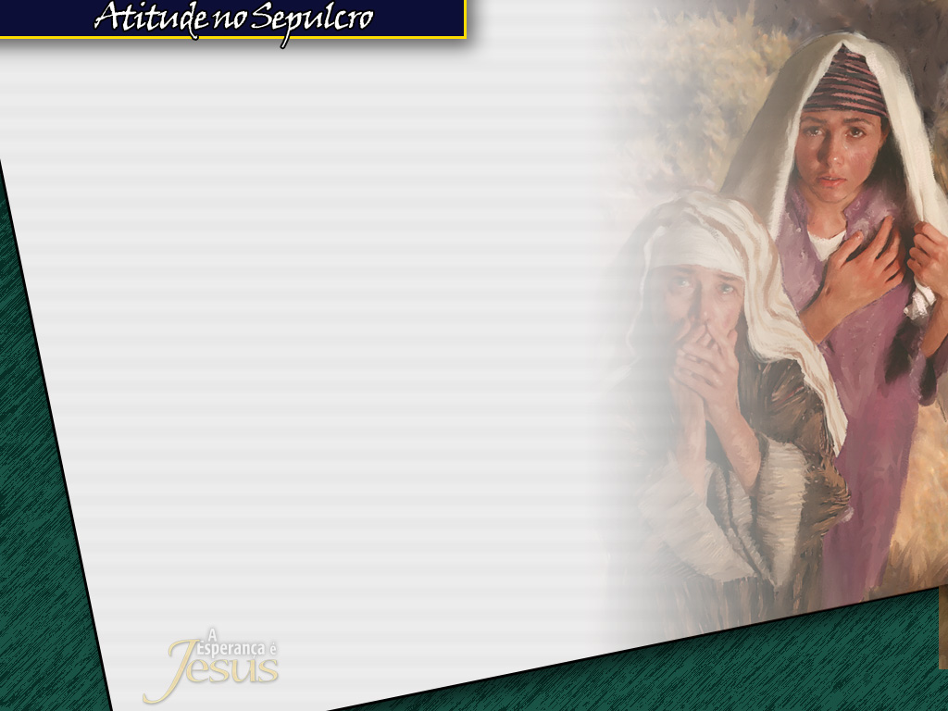
      3.1. "As mulheres foram as últimas
      ao pé da cruz, e as últimas também
      a deixar o sepulcro". DTN, pág. 774.
        Estimadas senhoras e senhoritas
        aos pés da cruz de Cristo há
        lugar para vocês também.
        Venha ver cada noite aqui,
        não o sepulcro, mas as obras
        do Senhor da vida - Jesus.
        Com grande manifestação de
        poder, Cristo retoma a vida!

Slide 8
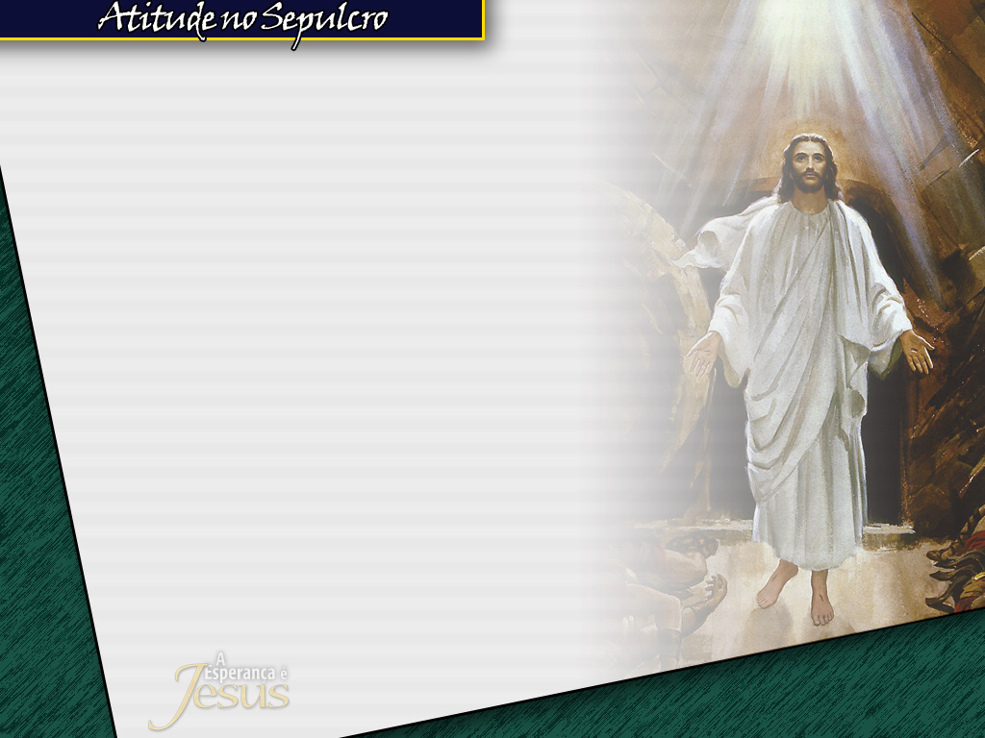
  "... houve um grande terremoto,
  porque um anjo do Senhor
  desceu do céu". DTN, pág. 779.
    Hostes de anjos maus se achavam
    reunidas em tomo daquele lugar...
    [túmulo] uma hoste celeste,
    porém circundava o sepulcro".
    DTN, pág. 779

Slide 9
    "... Um anjo do Senhor..." (verso 2)
    Quem é ele? E o que veio fazer?
      2.1. "... é o mais poderoso das
      hostes do Senhor. Este mensageiro
      é o que ocupa a aposição
      da qual caiu Satanás".
      DTN, pág. 779.
    Deus jamais desampara Seus filhos.
    Cristo jamais desamparará você;
    em Jesus sempre há socorro e
    companheirismo constante.

Slide 10
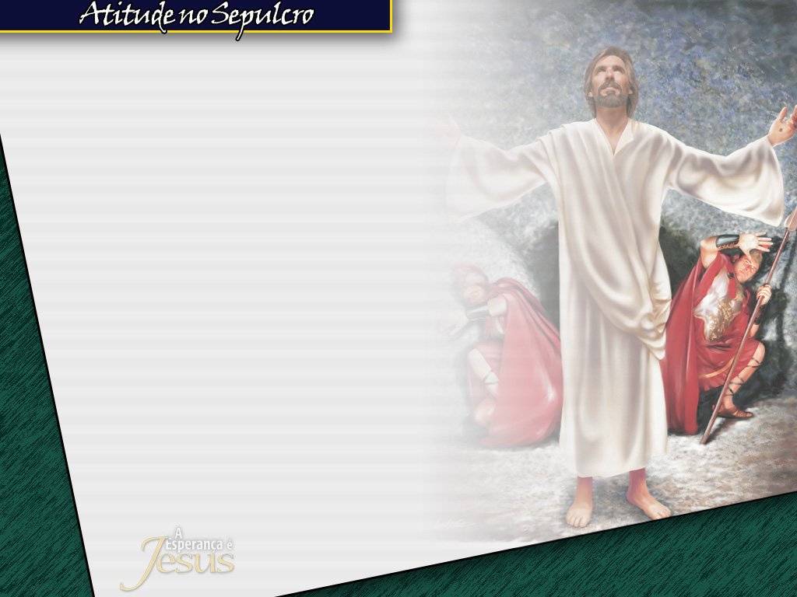
      3.1. Do anjo poderoso se diz:
      "Os soldados o vêem removendo
      a pedra com se fosse um seixo,
      e ouvem-no exclamar: Filho de Deus,
      ressurge! Teu Pai Te chama. Vêem
      Jesus sair do sepulcro, e ouvem-no
      proclamar sobre o túmulo aberto:
      Eu Sou a Ressurreição e a Vida".
      DTN, pág. 780.
        Sim, queridos, um dia também todos
        os mortos em Cristo ouvirão este chamado
        e abandonarão túmulos e sepulturas frias.

Slide 11
    Qual foi a atitude do Salvador
    no sepulcro? Permanecer
    como derrotado ou sair
    como vitorioso?
      4.1. Sair do mesmo, abandoná-lo,
      pois aquele não era o Seu
      devido lugar. Pois Cristo
      deveria esta à direita de Deus, o Pai.

Slide 12
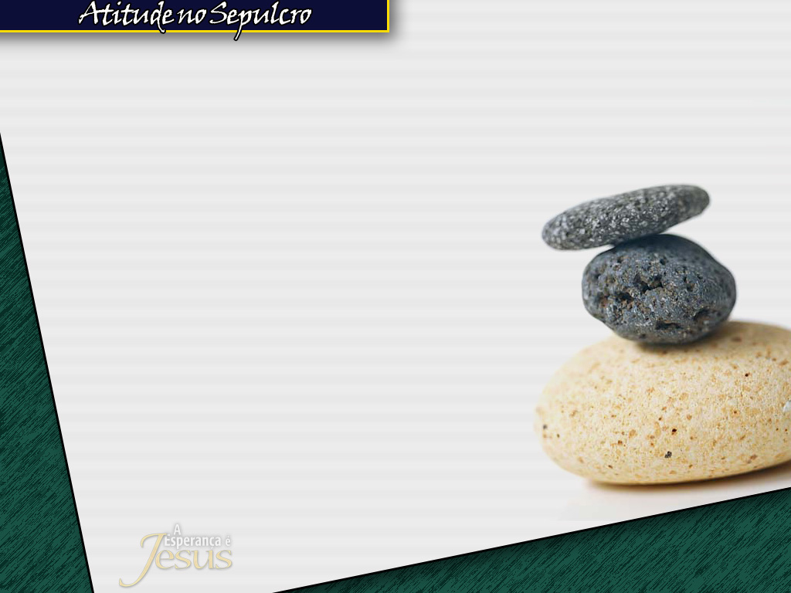
      4.2. Quem tem Cristo, tem a vida. Você quer ter vida eterna?
      4.3. Desde que seja para salvar você; Deus envia anjos. E quando se fizer
      necessário, pedras serão
      removidas do seu caminho.
        Você gostaria que o Senhor
        Jesus removesse alguma pedras
        do seu caminho esta noite?
        A terra não seria capaz de
        conter o Criador da mesma.
        Portanto,...

Slide 13

    "... um grande terremoto..." (verso 2).
      5.1. Quando Jesus morre,
      houve um grande terremoto,
      assim também quando Ele
      ressuscitou dentre os mortos.
        Assim também será na segunda
        vinda do Filho do homem em
        poder e grande glória. (Apoc. 6:14).
        Quantos querem estar
        preparados para aquele grande dia?
        Quem venceu o reino da morte,
        pode muito bem vencer
        os nossos problemas pessoais.

Slide 14
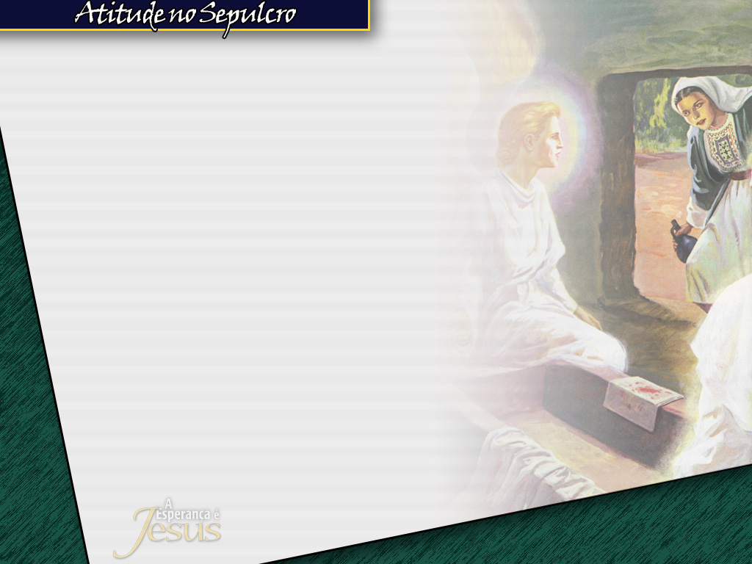
  "... O anjo, dirigindo-se às
  mulheres, disse: Não temais;
  porque sei que buscais Jesus,
  que foi crucificado".
  (Verso 5).
    Se você esta noite, tiver
    a nobre atitude de buscar
    a Cristo, não há o que temer.
    "Não temais!"

Slide 15
      1.1. Coloque nas mãos do
      Senhor todos os seus temores,
      suas lutas, suas angústias,
      suas frustrações e decepções.
    Busquemos agora, não um
    Cristo crucificado, porém,
    busquemos um Cristo vivo
    e ativo, que vai "adiante de vós...".

Slide 16
  "Ele não está aqui;
  ressuscitou..." (verso 6 p.p)
    Que frase linda e poderosa!
    Temos que dizer: Amém!
    Louvado seja o Senhor!
      1.1. "Sobre o fendido sepulcro
      de José, Cristo proclamara triunfante:
      "Eu Sou a Ressurreição e a Vida".
      Estas palavras só podiam ser
      proferidas pela divindade".
      DTN, pág. 785.

Slide 17
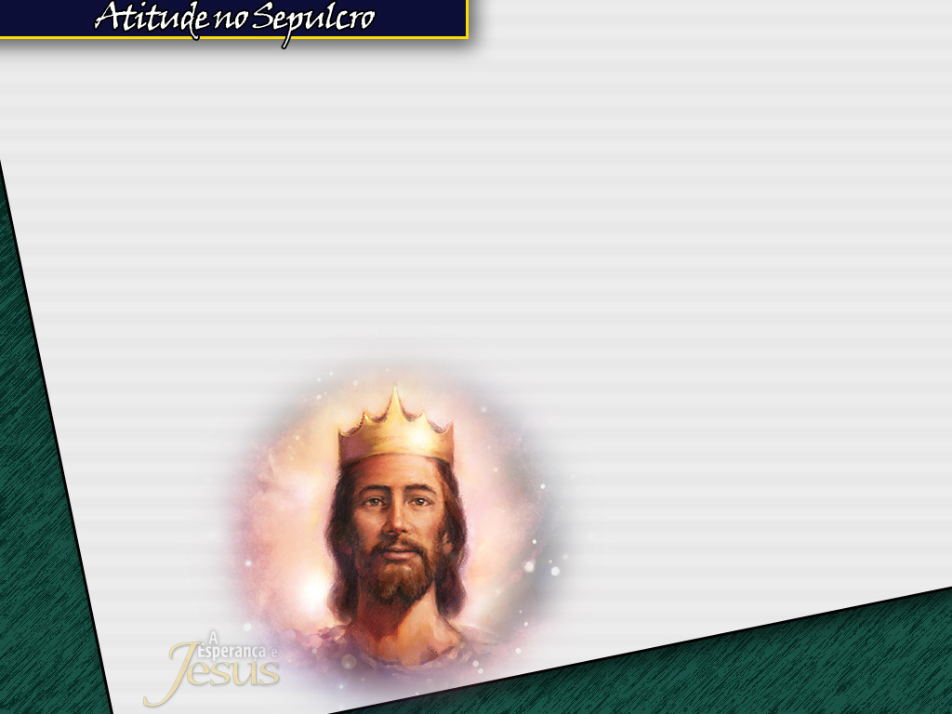
    "Ele não está aqui". O lugar de Jesus, estimado amigo, é no trono do céu e no trono do seu coração também. Aponte com o seu dedo indicador sobre o seu coração e diga: Ele está aqui! Ele vive no meu coração!

Slide 18
      2.1. Um milhão de montanhas de pedras não poderiam contê-Lo, nem detê-Lo dentro do túmulo, sem vida.
        Nada pode separar você do
        amor de Jesus, nem os bravos
        soldados romanos, nem
        as hostes de Satanás e muito
        menos, montanhas de pedras.
        O que temos que fazer?
        Qual deve ser a sua atitude?

Slide 19
  "IDE... depressa e dizei aos
  seus discípulos... Ele
  ressuscitou dos mortos...”
  (verso 7 ú.p.).
    A declaração, o brado de vitória
    "Ele ressuscitou" é a base da
    fé cristã e o fundamento da
    nossa bendita esperança.
    (I Cor. 15: 11).
      1.1. O brilho da esperança, o sonho
      do reencontro está de volta. Bendito
      seja o nome do Senhor Jesus!

Slide 20
    É hora de irmos ao toda pressa
    contar da boa notícia, temos
    um Cristo lindo, vivo e atuante.
    Quem diria, estimados amigos,
    Maria Madalena "foi a primeira
    a chegar ao local...[túmulo]".
    DTN, pág. 788.

Slide 21
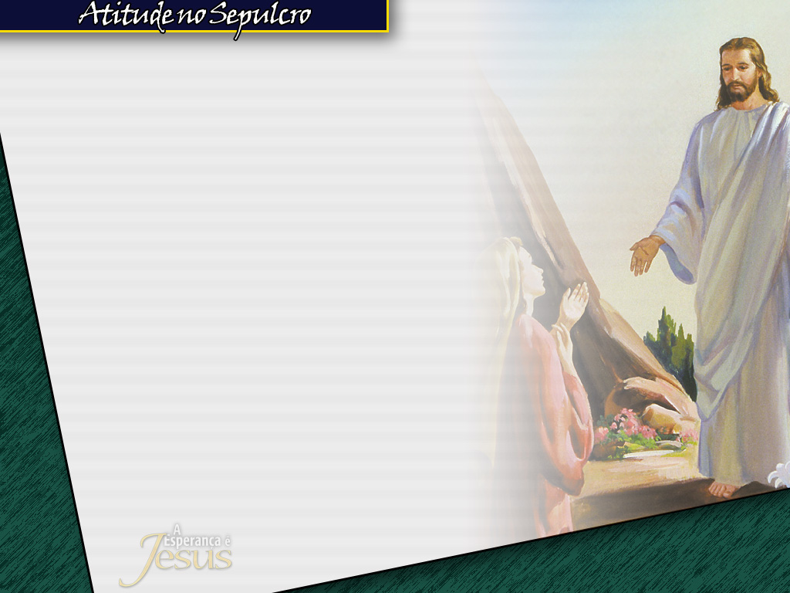
  "... Tomadas de medo e grande
  alegria... eis que Jesus veio
  ao encontro delas...". (verso 9).
    Quando tiver medo, corra
    ao encontro de Jesus, e
    ouça Suas palavras "Não temais".
      1.1. Qual é o seu medo,
      nesta noite?
        Qual é o seu temor?
        Que Cristo transforme o seu medo
        em alegria e confiança!

Slide 22
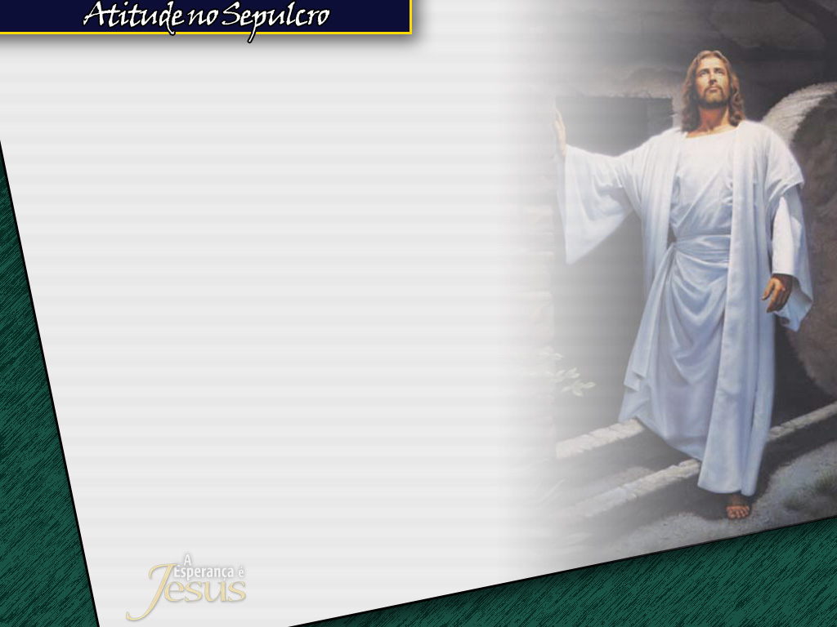
    Qual foi a primeira atitude
    do Salvador depois de vencer
    o reino da morte?
      2.1. "A primeira obra de Cristo
      na terra, depois de Sua ressurreição,
      foi convencer os discípulos de
      Seu inalterável amor e tema
      solicitude para com eles".
      DTN, pág. 793.
      2.2. A primeira atitude de Cristo,
      nesta noite é encher o seu coração de
      esperança e de certeza.

Slide 23
    Apreciados amigos,
    Jesus vive e, porque Ele vive,
    todos viveremos também.
      3.1. Todos temos um encontro
      marcado com Cristo.
      Assim como os discípulos
      também tinham.

Slide 24
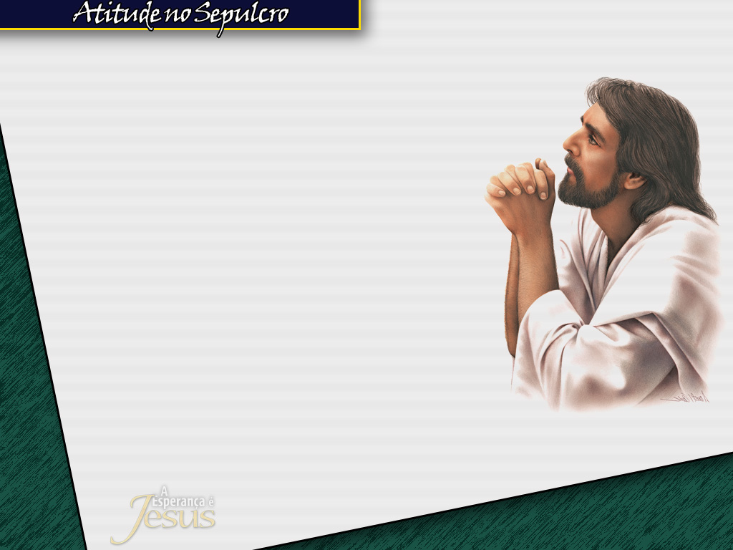
  "... Que se dirijam à Galiléia
  e lá Me verão". (Verso 10).
    O Bom Pastor reunirá Suas
    ovelhas novamente na Galiléia,
    depois da dispersão.
      1.1. Foi na Galiléia que
      Jesus chamou os doze e também
      pronunciou o Sermão do Monte.
      1.2. Foi junto à montanha do
      Mar da Galiléia que o Senhor
      Jesus passava noites em oração.

Slide 25
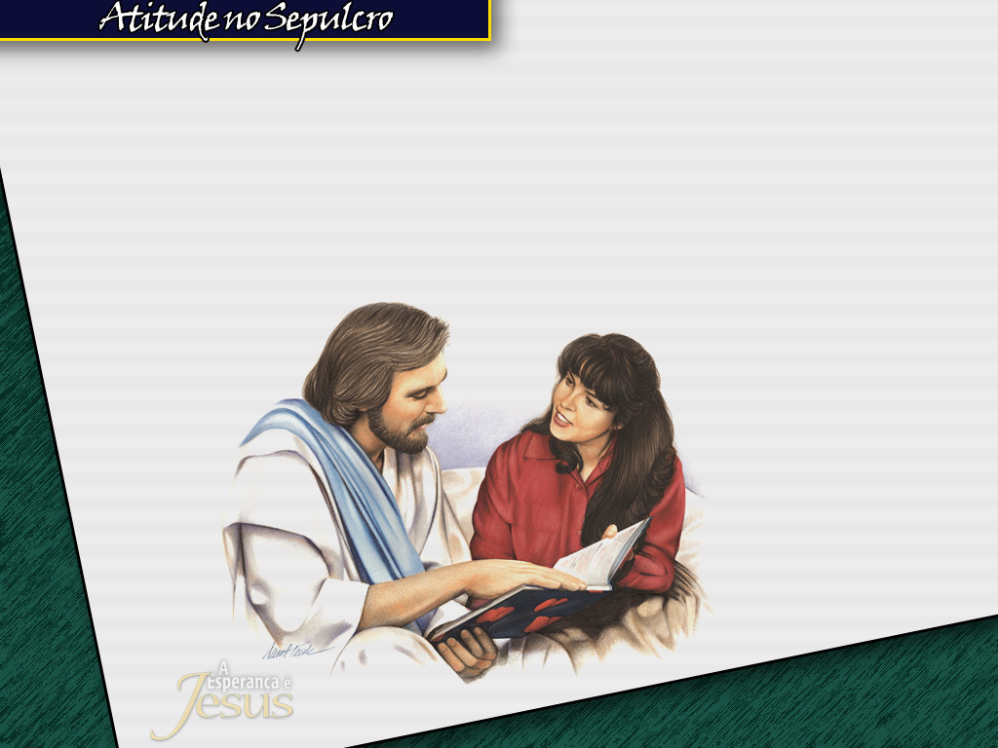
    Que durante esta Semana Santa possamos nos dirigir, não à Galiléia, mas à Igreja, à Bíblia, à oração e à entrega pessoal a Cristo!

Slide 26
O SEPULCRO NÃO FOI CAPAZ
DE CONTER A JESUS. A TERRA,
A CRIATURA NÃO PODIA
ONTER O CRIADOR!
  No sábado, Cristo repousou na
  tumba e Seus discípulos também.
    Em se tratando de Jesus,
    nunca perca a esperança!
      1.1. Com Cristo, a morte não
      é o fim, mas pode ser a
      consumação da vitória.

Slide 27
  Para cumprir a Sua Palavra,
  o Senhor remove, se possível,
  as montanhas.
    Jamais busquemos a Jesus entre
    os mortos, pois Ele vive e reina
    para sempre. Não O busque
    no lugar errado!
      1.1. O Senhor Jesus deseja
      conceder-lhe plena vitória, agora!

Slide 28
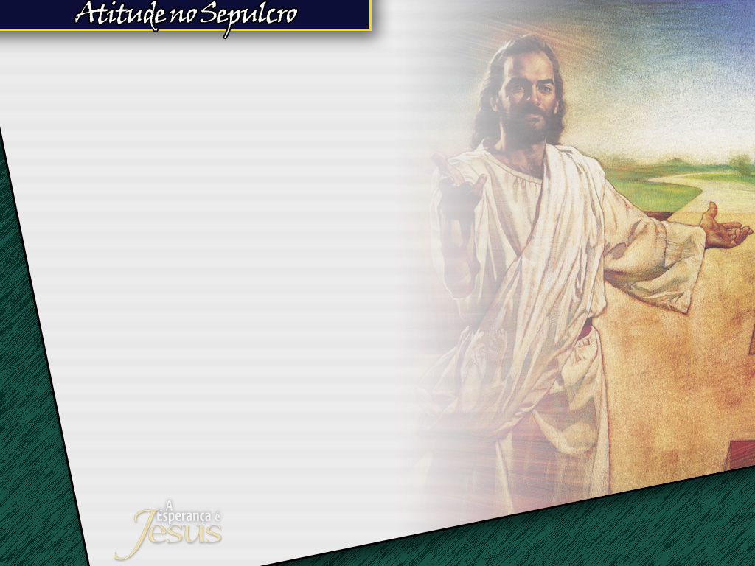
  A ressurreição de
  Cristo é a garantia
  da nossa salvação.
    A ressurreição de Jesus
    efetivou a nossa vitória.
      1.1. Sem a ressurreição
      de Cristo, o cristianismo
      é engano fútil.

Slide 29
  Procure ver a Jesus,
  nesta semana!
    Você quer vê-Lo?
    Você quer segui-Lo?
    Você deseja que Deus
    remova as pedras do seu caminho,
    da sua vida, para que Cristo
    renasça em seu coração?
    Você quer ter segurança,
    certeza e paz, não procure
    Jesus entre os mortos,
    e sim entre os vivos!

Slide 30
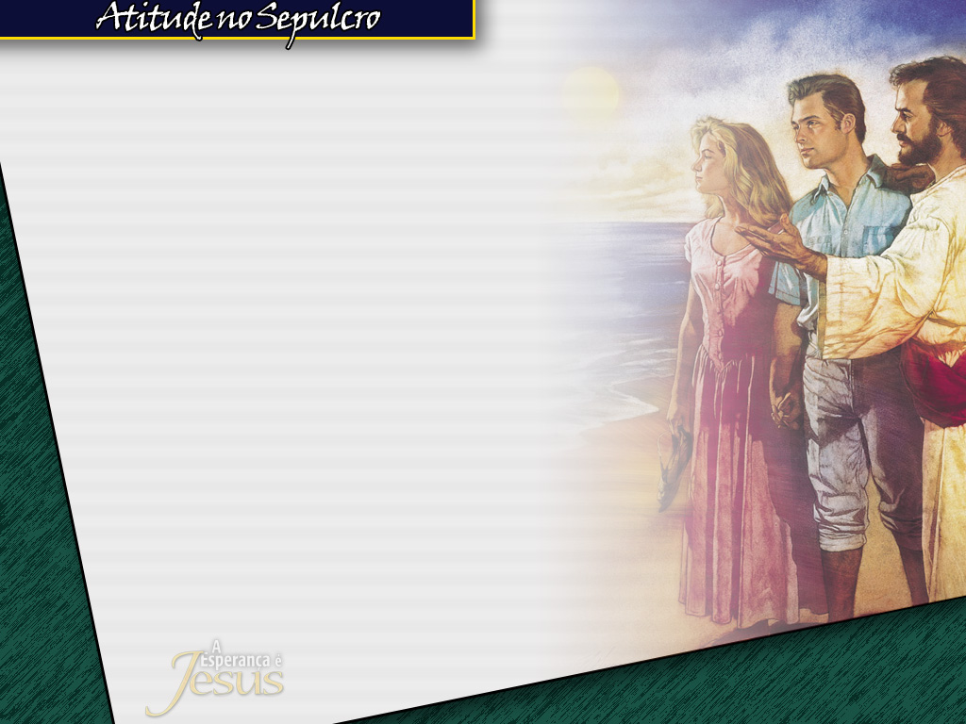
    Gostaria você de falar da
    ressurreição de Cristo
    para outras pessoas?
    Agora é hora! Hoje é o dia!
    Ide depressa e contai aos outros!
    Não importa qual seja o
    seu sentimento, medo ou
    alegria, anuncie Jesus!
      5.1. Você deseja anunciar a Jesus?

Slide 31
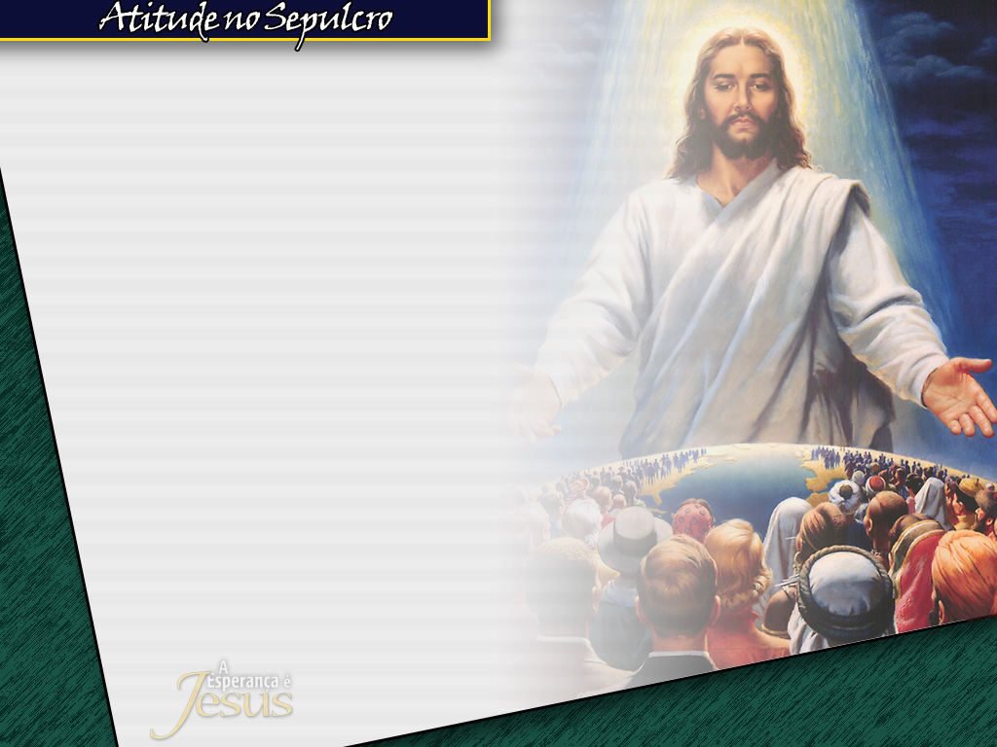
    Um dia glorioso
    veremos a Cristo, não
    na Galiléia, porém,
    nós O veremos nas
    nuvens dos céus!
      6.1. Para isso é
      necessário aceitá-Lo
      já... agora...!

